Slide 1
Mesin Kasir Toko Cat

Slide 2
Anggota :
Dendi Gerah Ilahi A11.2018.11478
Bayu Ari Pratama Aji A11.2018.11488
Riski Dwi Martanto A11.2018.11468
Habiib Iqbal Sobari A11.2018.11458

Slide 3
Mesin Kasir Toko Cat
Software ini sangat fleksibel dan free, digunakan untuk daftar harga cat serta mencetak nota pembelian.

Slide 4
Manfaat
Efisiensi Waktu
Aman dan Efesien
Mudah Dipantau
Menganalisa Bisnis
Memudahkan pengguna dalam sistem operasional

Slide 5
Kelebihan
Efisien Waktu
Memudahkan pengguna dalam mengoperasikan nya
Aman

Slide 6
Kekurangan
Pembeli tidak bisa menginputkan lagi
Program yang masih sederhama

Slide 7
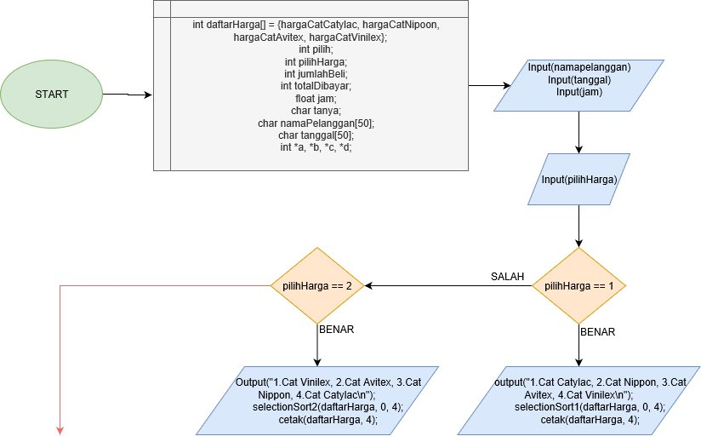
Flowchart

Slide 8
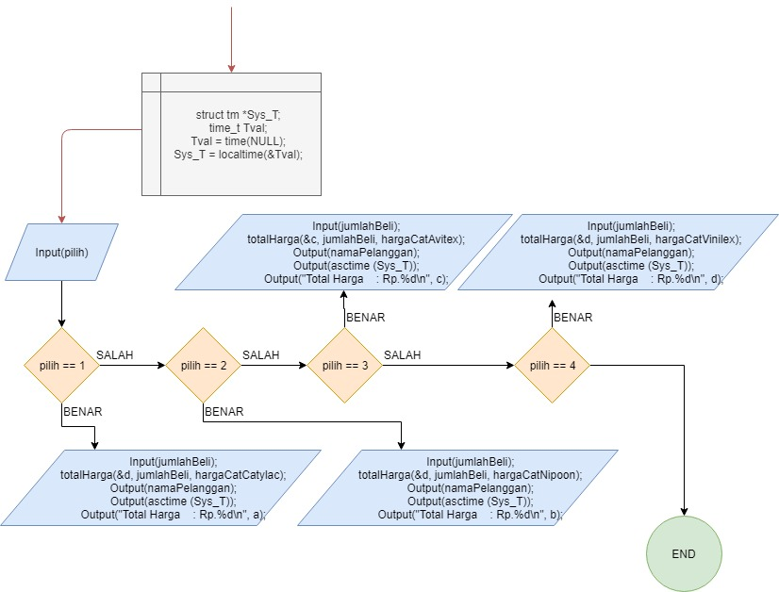

Slide 9
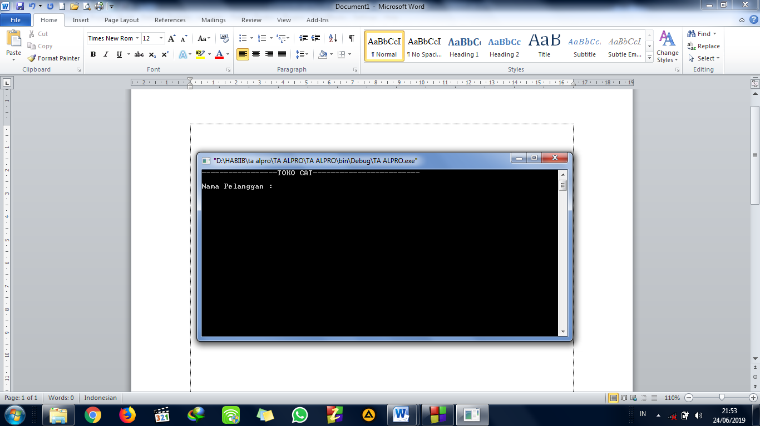
How To Use Software
1. Pertama kali user akan menginputkan nama konsumen terlebih dahulu.

Slide 10
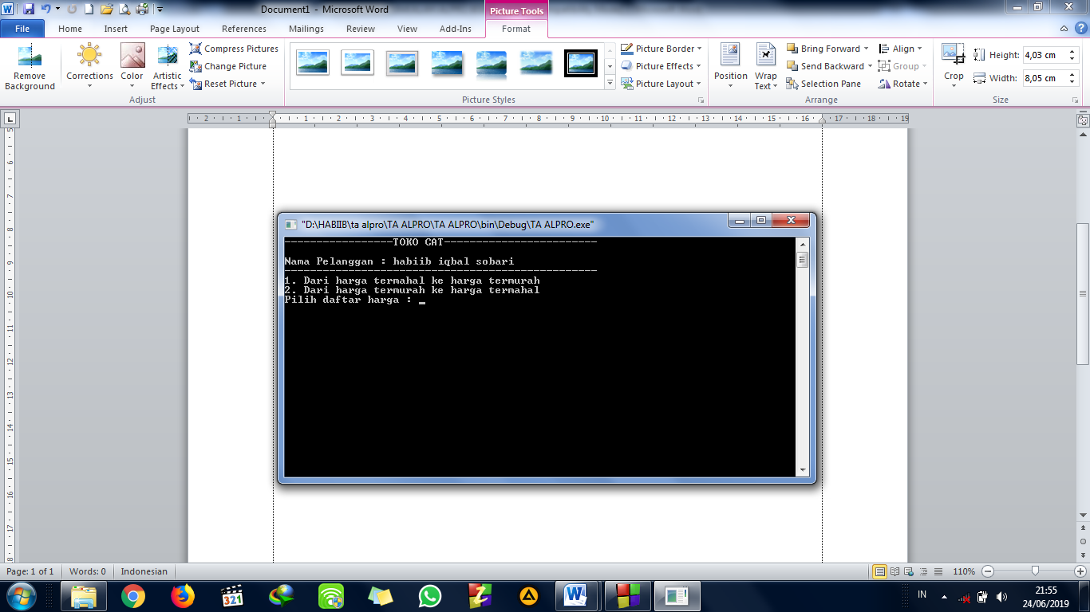
2. Setelah akan menginputkan nama konsumen kemudian user akan menemukan 2 pilihan yaitudaftar harga termahal ke termurah dantermurah ke termahal .

Slide 11
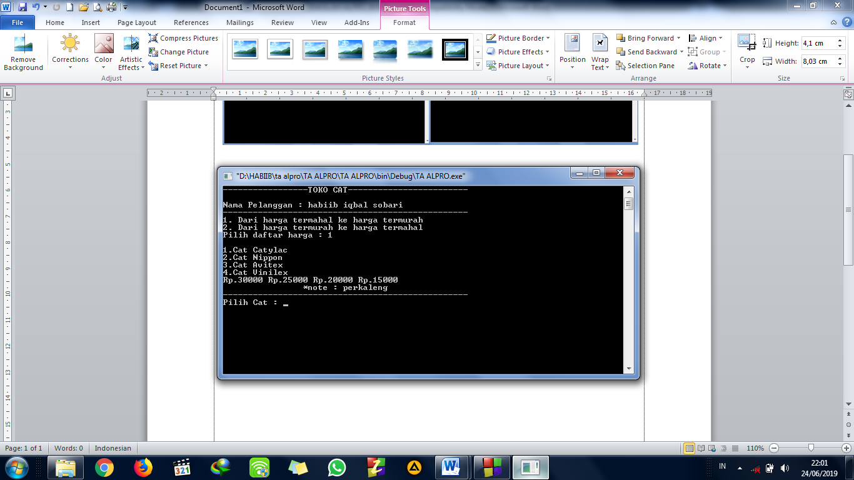
Dan setelah itu terdapat pilihan lagi yaitu berbagai merk kaleng cat dan didalamnya terdapat harga perkalengnya.

Slide 12
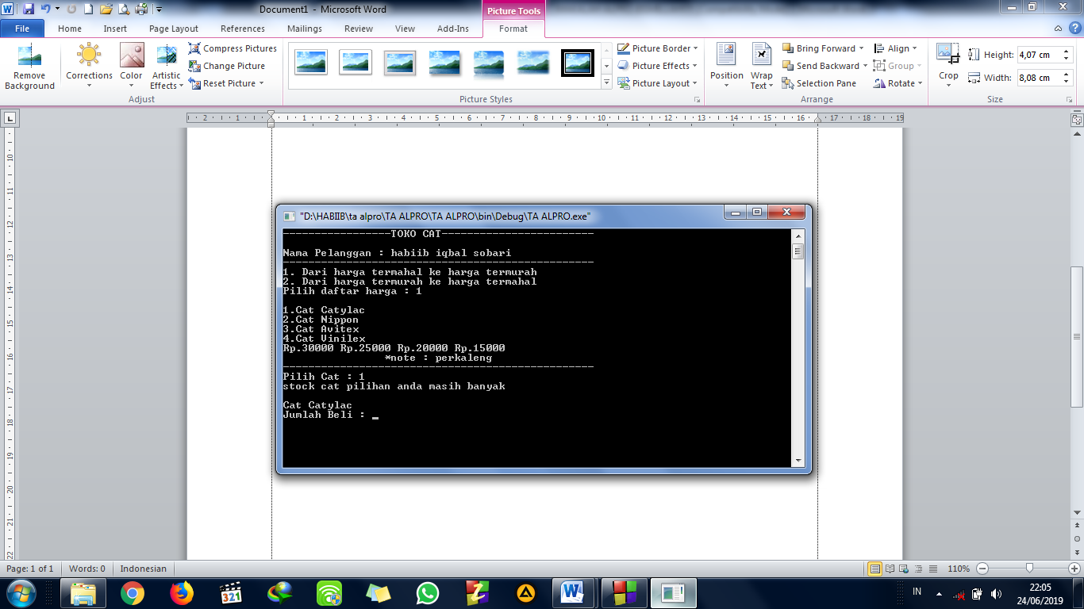
4. Kemudian terdapat notifikasi “stock cat pilihan anda masih banyak, lau user akan menginputkan jumlah yang dibeli oleh konsumen.

Slide 13
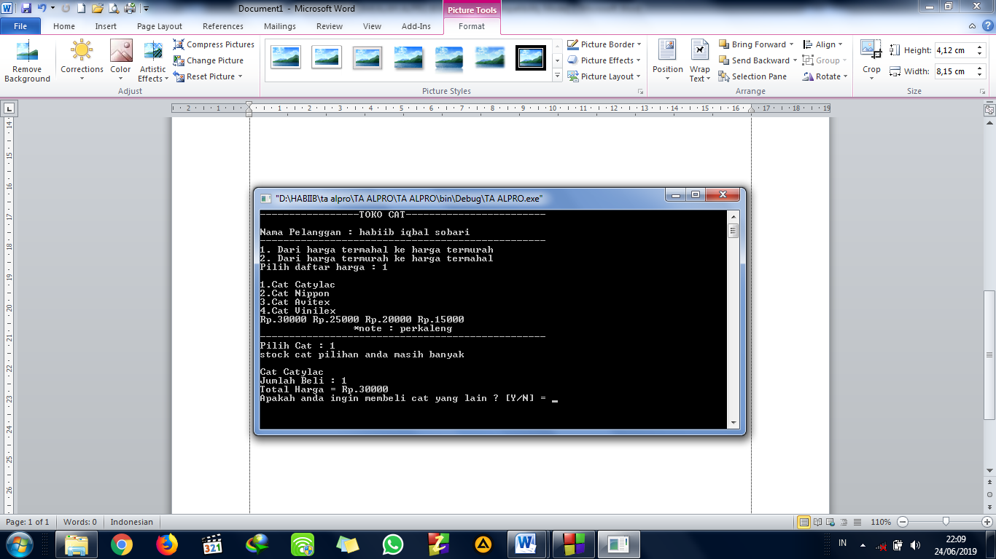
5. Ketika konsumen membeli 1 kaleng cat maka tertera harga yang harus dibayar perkalian didalamnya juga termasuk ketika menginputkan lebih dari 1

Slide 14
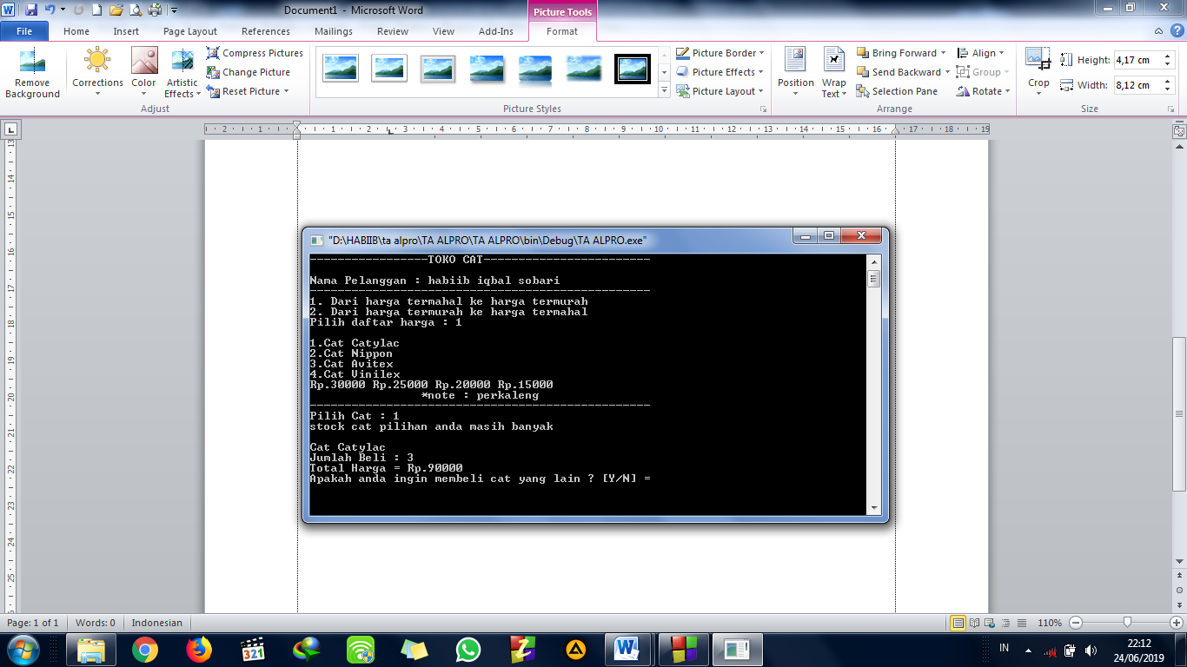

Slide 15
KESIMPULAN
Kesimpulan pada progam ini adalah yaitu bagaimana sistem kasir pada penjualan cat tersebut bekerja secara cepat, tepat, dan efesien dan bagaimana user akan menginputkan keinginan dari konsumen.

Slide 16
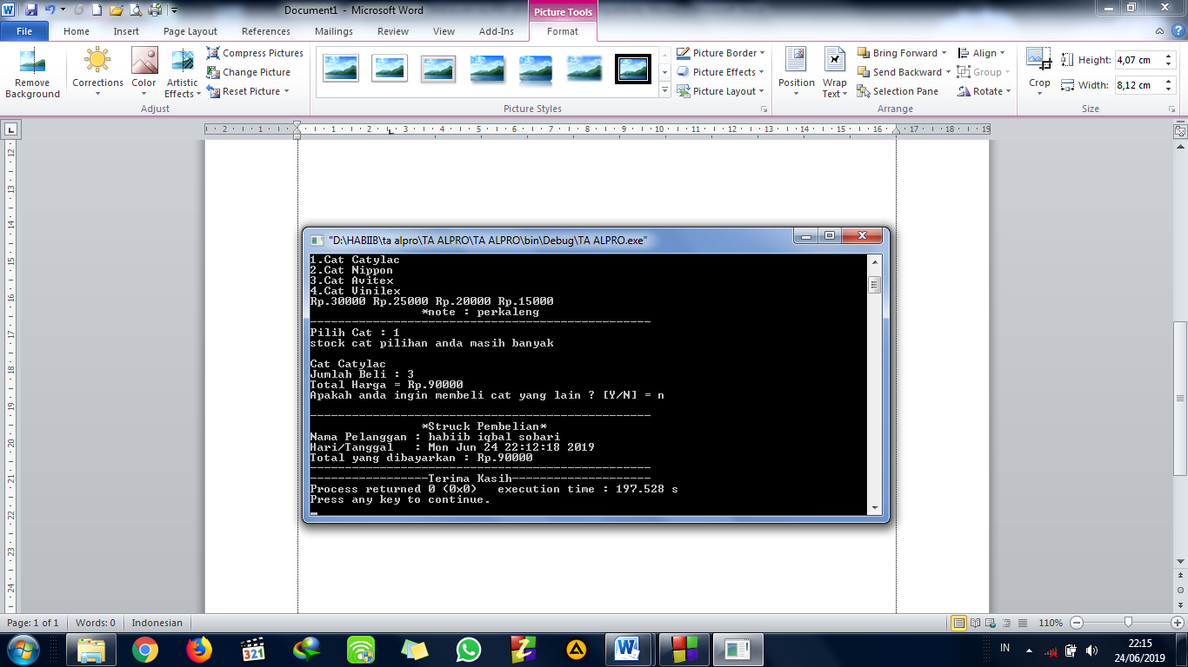
6. Dan kemudian user akan bertanya kepada konsumen apakah ingin membeli cat lagi atau tidak dan setelah itu terdapat struk pembelian yang dimana didalamnya terdapat nama, hari/tanggal, dan juga total biaya yang harus dikeluarkan oleh konsumen.

Slide 17
THANKS FOR WATHCING!!!!

